Slide 1
Johanes Kevin Lumadi 1501151501 Deny Setiawan 1501152580 Machliza Devi Sasmita 1501169511 Silvia Line 1501171466 Billie Enceil 1501171951
Aplikasi Open SOurce
06-PFM
Topik – Topik Lanjutan Sistem Informasi

Slide 2
Pengertian Open Source
Aplikasi Open Source adalah program atau aplikasi komputer yang lisensinya memberi kebebasan kepada user dalam menjalankan, mempelajari, dan memodifikasi program sesuai keinginan user tanpa harus membayar royalti kepada pembuat sebelumnya.

Slide 3
Karakteristik Open Source
Distribusi Cuma - Cuma
Aplikasi Open Source dapat digunakan oleh semua orang secara gratis tanpa bentuk pembayaran apapun.
Contohnya: Open Office keluaran Sun Microsystem dan Java
Dapat dimodifikasi
User memiliki hak penuh dalam memodifikasi aplikasi.
Contohnya: OS Linux
Tidak diskriminatif
Open Source dapat digunakan oleh semua pihak tanpa terkecuali.

Slide 4
Karakteristik Open Source
Lisensi tidak spesifik
Syarat lisensi dapat digunakan oleh semua orang
Lisensi tidak membatasi software lain
Jika user memasang aplikasi Open Source, maka hal tersebut tidak akan mengganggu kinerja software lain yang telah terpasang di komputer user.

Slide 5
Keuntungan Open Source
Keuntungan paling utama dari Aplikasi Open Source, adalah sebagai berikut:
Adanya hak untuk mendistribusikan modifikasi dan perbaikan pada code.
Ketersediaan source code dan hak untuk memodifikasi
Tidak disandera vendor.

Slide 6
Keuntungan Open Source
Keuntungan lainnya adalah:
Kesalahan (bugs, error) lebih cepat ditemukan dan diperbaiki.
Lebih aman (secure).
Banyaknya tenaga (SDM) untuk mengerjakan proyek.
Kualitas produk lebih terjamin.
Hemat biaya.Sebagian besar developer ini tidak dibayar/digaji.

Slide 7
Keuntungan Open Source
Mencegah software privacy yang melanggar hukum.
User dapat membuat salinan tak terbatas, menjual atau memberikan bebas hasil lisensi.
User dapat memodifikasi dan mengunci agar hanya kalangan terbatas yang dapat membaca kode dan memodifikasinya.
Tidak mengulangi development.

Slide 8
Kerugian Open Source
Sedikitnya SDM yang dapat memanfaatkan open source sehingga ketersediaan source code yang diberikan dapat menjadi sia-sia, jika SDM yang ada tidak dapat menggunakannya.
Tidak adanya proteksi terhadap HaKI (Hak Kekayaan Intelektual ) dimana sebagian masyarakat menyalah gunakan software-software tersebut, seperti melakukan pembajakan , Crack, dan penyebaran serial number

Slide 9
Kerugian Open Source
Sulit dalam mengetahui project status.
Adanya limitasi modifikasi oleh orang – orang tertentu yang membuat atau memodifikasi sebelumnya.
Kurangnya diferensiasi antara satu software dengan yang lain, apabila kebetulan menggunakan beberapa Open Source yang sama.
Tidak ada garansi dari pengembangan.

Slide 10
Kerugian Open Source
Pada beberapa platform tertentu, contohnya JAVA yang memiliki prinsip satu tulis dan bisa dijalankan dimana saja, akan tetapi ada beberapa hal dari JAVA yang tidak competible dengan platform lainnya.
Contohnya J2SE yang SWT – AWT bridge-nya belum bisa dijalankan di platform Mac OS.

Slide 11
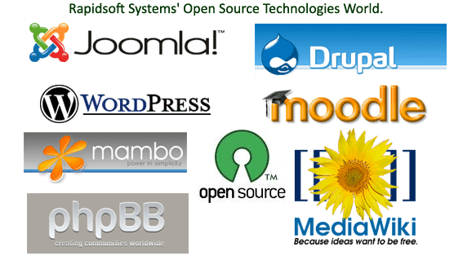
Penerapan Open Source
Banyak sekali bidang yang dapat mengimplementasi aplikasi open source. Mari kita ambil contoh dalam bidang Information System, seperti e-learning, web developer, dan Enterprise Resource Planning.

Slide 12
Open Source Dalam e-learning
Moodle
Course management System yang dapat digunakan secara gratis untuk menciptakan website interaktif dimana guru dan murid dapat berkomunikasi dan berkolaborasi dalam dunia pendidikan.

Slide 13
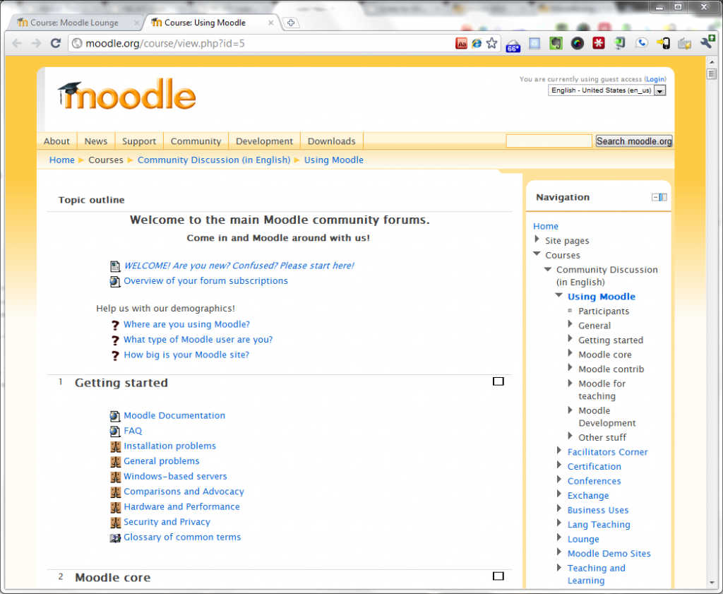
Contoh Penggunaan Moodle

Slide 14
Open Source Dalam e-learning
Claroline
Sebuah LMS yang Open Source yang memungkinkan pengajar untuk membangun kelas online secara efektif dan mengatur pembelajaran serta kolaborasi aktivitas melalui web.

Slide 15
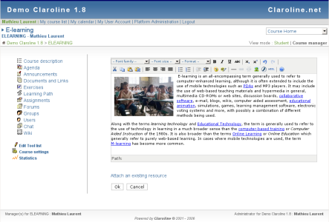
Contoh Penggunaan Claroline

Slide 16
Open Source Dalam Web Developer
Apache
Apache merupakan web server yang digunakan untuk membuat server pada website, dan bisa membuat satu komputer memiliki server dan klien dalam satu tubuh.

Slide 17
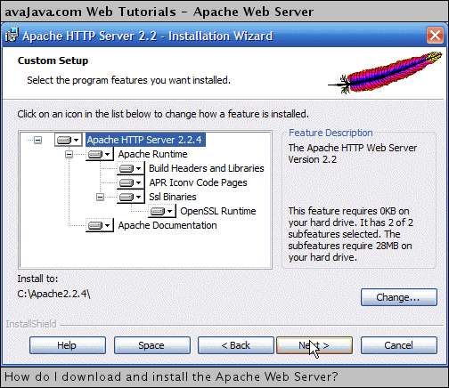
Apache

Slide 18
Open Source Dalam Web Developer
Joomla
Joomla adalah sebuah Content management System Open Source yang dapat mengubah konten suatu website yang sudah diberikan hak untuk mengubahnya.

Slide 19
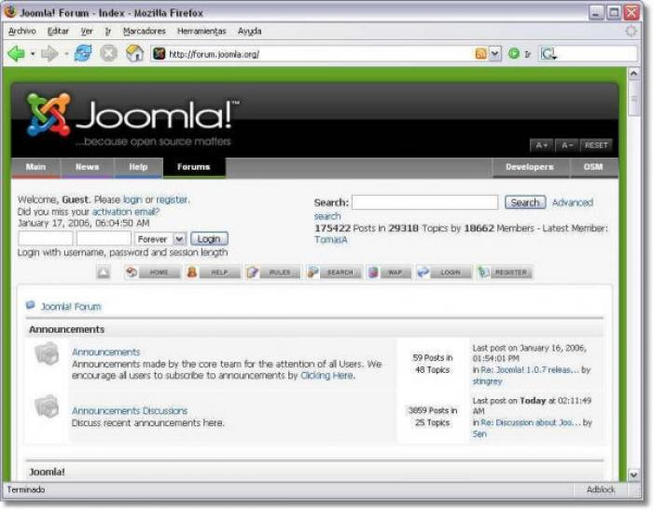
Joomla

Slide 20
Open Source Dalam ERP
Compiere
Compiere merupakan aplikasi berskala besar yang terdiri dari aplikasi ERP, CRM, dan Point of Sales. Compiere ialah salah satu Aplikasi Open Source yang mendukung pengembangan ERP pada perusahaan.

Slide 21
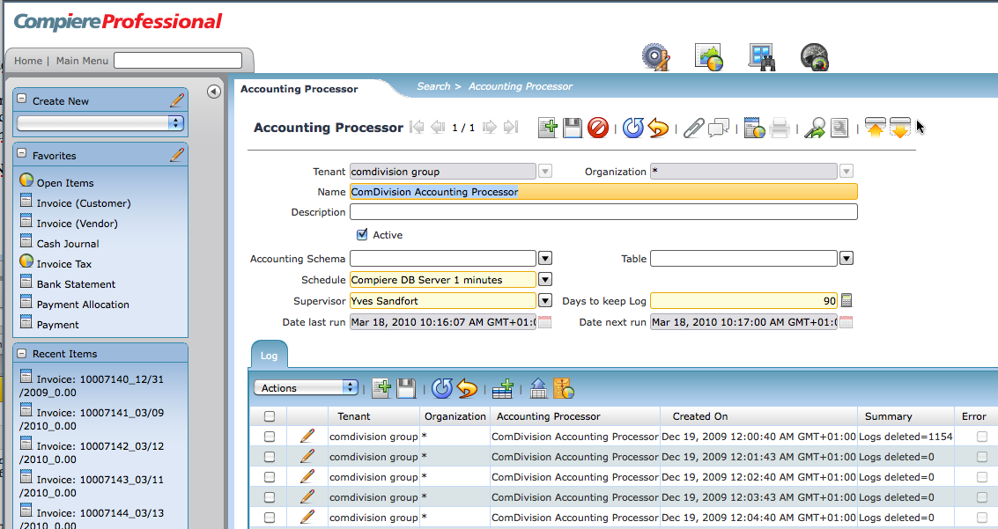
Compiere

Slide 22
Open Source Dalam ERP
OpenERP
OpenERP adalah aplikasi bisnis yang sangat lengkap meliputi Sales, CRM, Manajemen Proyek, Manajemen Pergudangan, Manufaktur, Manajemen Keuangan, Sumber Daya Manusia, dll.

Slide 23
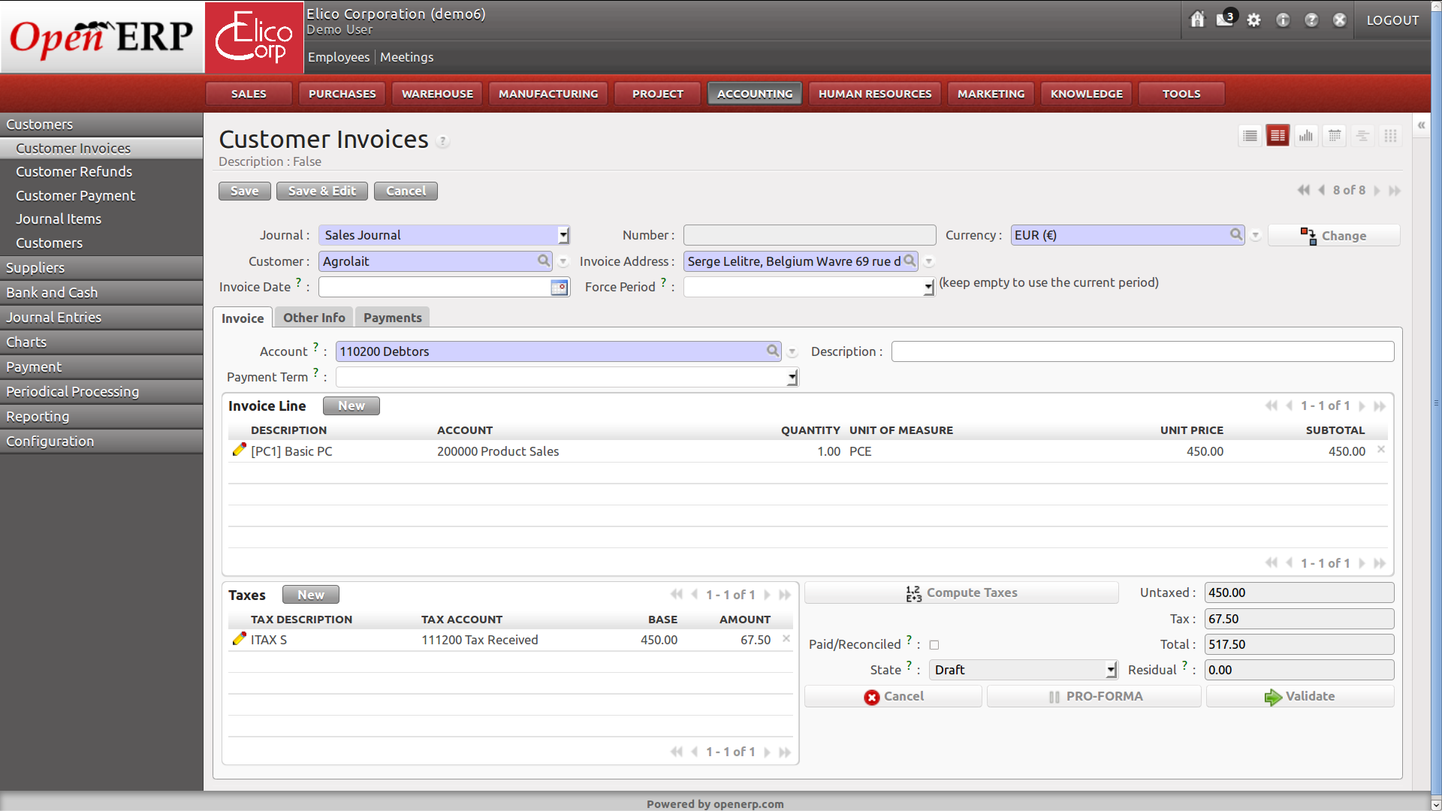
OpenERP

Slide 24
Daftar Pustaka
http://filmpelajar.com/tutorial/apa-itu-open-source
http://blog.stikom.edu/kjatmika/2011/03/23/antara-open-source-dan-propietary-makalah/
http://deastiyatin.blogspot.com/2013/03/karakteristik-open-source-dan-freeware_8.html
http://www.hdn.or.id/index.php/research/2007/alternatif_aplikasi_open_source_terhadap

